Slide 1
Hvernig ganga orkuskiptin?
Aðalfundur Grænu orkunnar 27. maí 2025
Ásdís Káradóttir sjálfbærnistjóri Póstsins

Slide 2
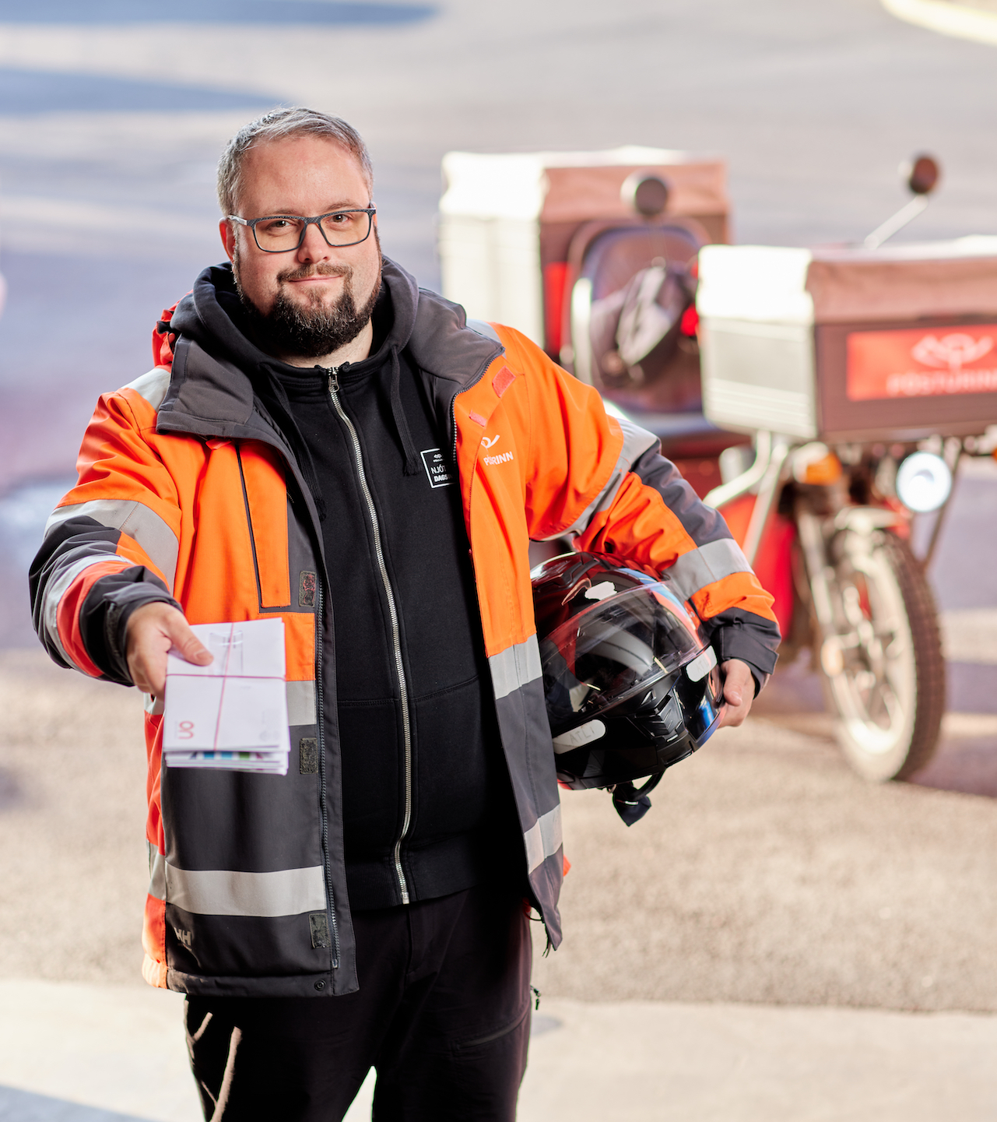
Rafhjól
59 Kyburz rafmagnshjól
Hönnuð í samstarfi við svissneska póstinn
Þau elstu frá 2016, ekin allt að 70.000 km
Haldið við á verkstæði Póstsins
Leystu af bréfbera sem óku í hverfin á einkabílum

Slide 3
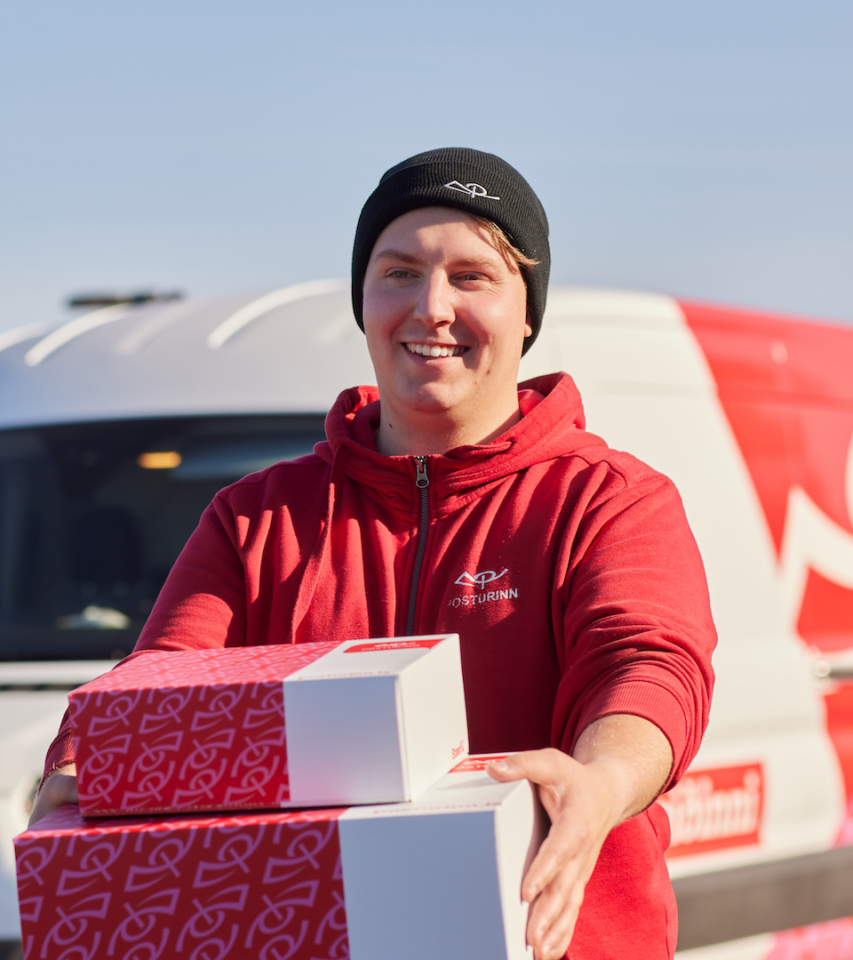
Rafsendibílar
Smám saman byggður upp rafbílafloti
Rafbílar nýttir þar sem þess er kostur
Innviðauppbygging og tækniframfarir hamla
Hleðslukvíði og hræðsla við breytingar?
Reykjanes og þéttbýl hverfi í Reykjavík „græn“

Slide 4
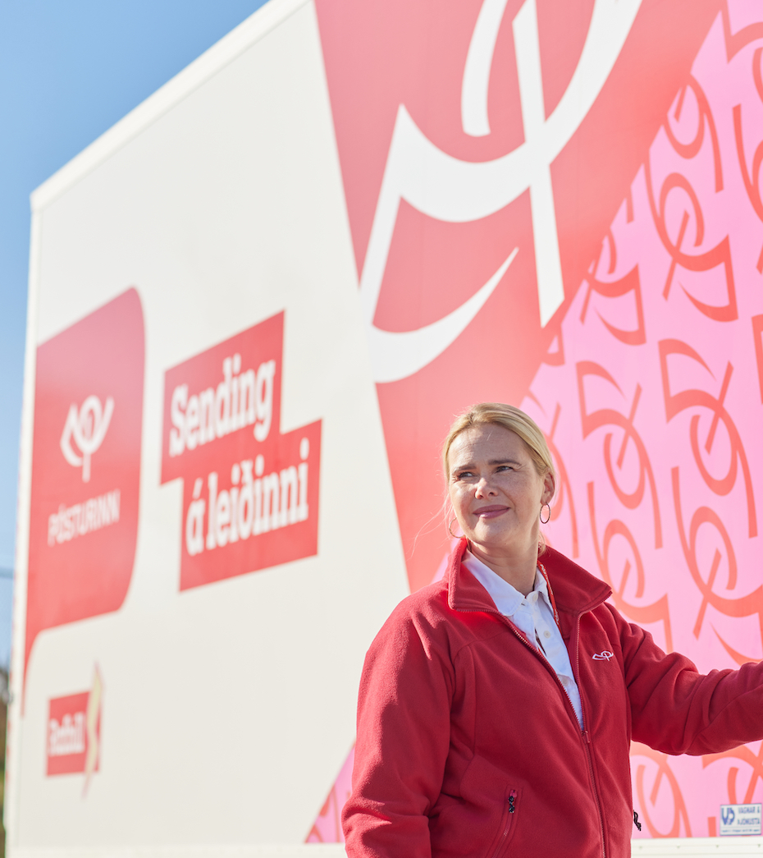
Rafflutningabílar
Tveir nýir rafmagnsflutningabílar frá Volvo 2023
Einhverjir byrjunarörðugleikar en hafa reynst vel
Nýtum eins mikið og við getum

Slide 5
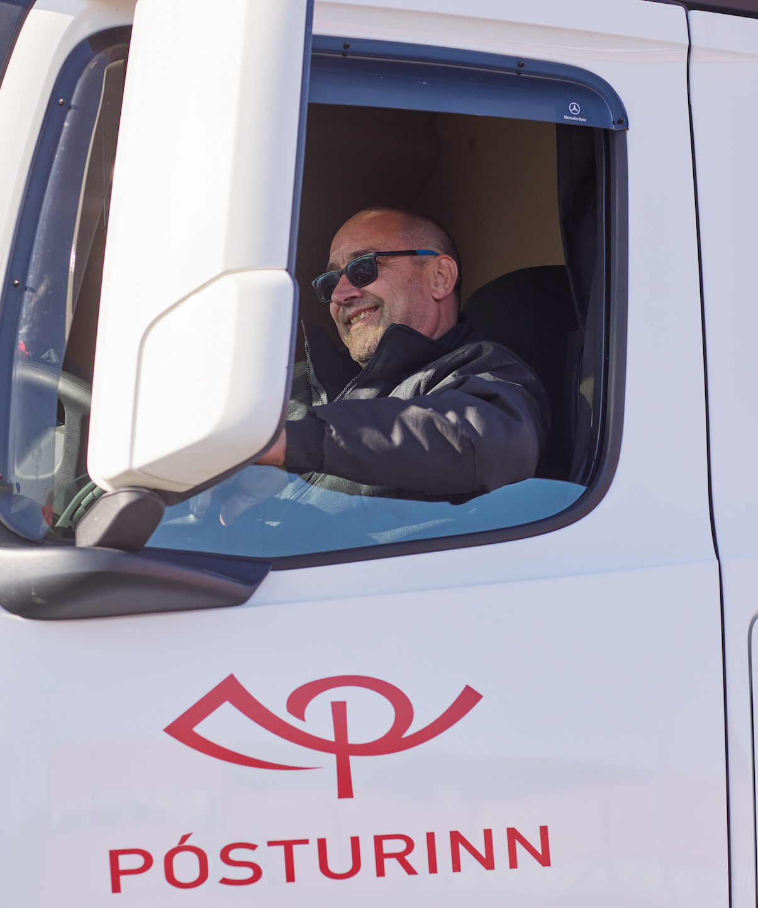
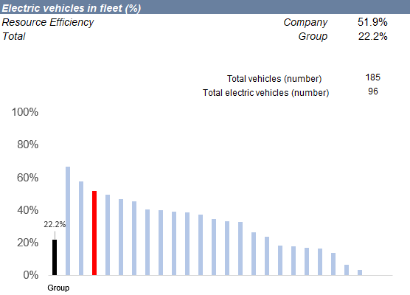
Alþjóðasamstarf póstfyrirtækja
IPC SMMS SPI 2023
Notes:
IPC = International Post Corporation
SMMS = Sustainability Measurement and Management System
SPI = Sustainability Performance Indicators

Slide 6
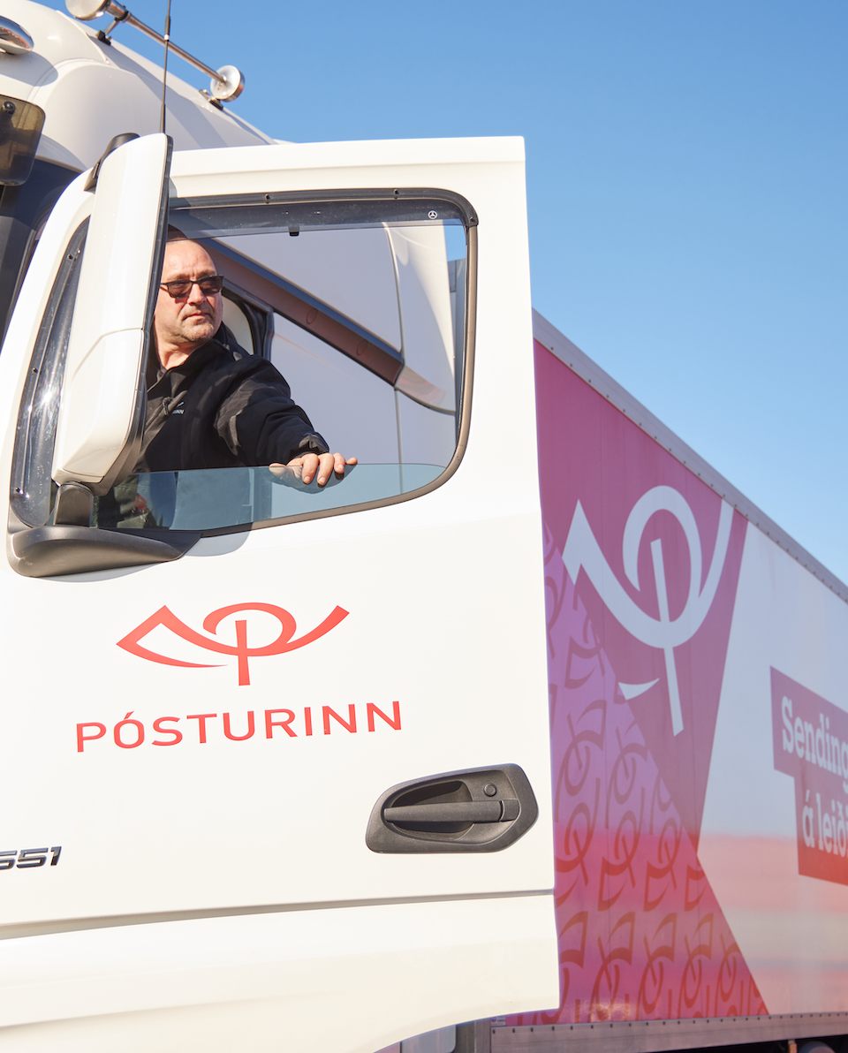
Annað eldsneyti
Metan
  Örfáir bílar en ágæt reynsla
Vetni
  Áhugi á verkefnum en þátttaka hefur strandað á innviðum
VLO100
  Vetnismeðhöndluð lífræn olía nýtt á 5 stærstu flutningabílana frá miðju ári 2024
  28% samdráttur losunar í umfangi 1

